Slide 1
Matriz de Seguridad de activos
By Lemus

Slide 2

Esta lista es un punto de partida y puede adaptarse a las necesidades específicas de cada empresa. Es importante realizar un inventario detallado y actualizado regularmente para garantizar una gestión de la seguridad informática eficaz.

Slide 3
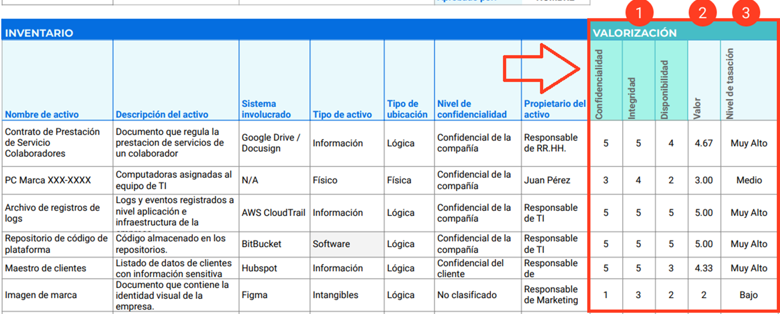

Slide 4
Completando la Matriz:
Para completar la matriz, debes:
Evaluar cada activo: Determina el nivel de criticidad y los riesgos más relevantes para cada uno.
Definir controles específicos: Selecciona los controles de seguridad más adecuados para mitigar los riesgos identificados.
Justificar las decisiones: Explica por qué se han asignado determinados niveles de criticidad y riesgos, y por qué se han seleccionado esos controles.

Slide 5
Niveles de Criticidad:
Alta: Activos críticos para las operaciones de la empresa, cuya pérdida o compromiso tendría un impacto significativo.
Media: Activos importantes para las operaciones, pero cuya pérdida o compromiso tendría un impacto menor.
Baja: Activos de menor importancia, cuya pérdida o compromiso tendría un impacto limitado.

Slide 6
Riesgos Principales:
Pérdida de datos: Pérdida accidental o intencional de información confidencial.
Interrupción del servicio: Fallas en los sistemas que impiden la prestación de servicios.
Acceso no autorizado: Acceso a sistemas o datos por parte de personas no autorizadas.
Infección por malware: Infección de sistemas por virus, ransomware u otro tipo de malware.
Error humano: Errores cometidos por los usuarios que pueden comprometer la seguridad.
Filtración de información: Divulgación accidental o intencional de información confidencial.
Espionaje industrial: Obtención de información confidencial por parte de competidores.

Slide 7
Firewall: Dispositivo que filtra el tráfico de red.
IDS/IPS: Sistemas que detectan y previenen intrusiones.
Copias de seguridad: Duplicados de datos para restaurar en caso de pérdida.
Control de acceso: Restricción del acceso a sistemas y datos según los roles y permisos.
Encriptación: Codificación de datos para proteger su confidencialidad.
Antivirus/Antimalware: Software que detecta y elimina amenazas.
Actualizaciones de software: Aplicación de parches de seguridad para corregir vulnerabilidades.
Políticas de seguridad: Documentos que establecen las normas de seguridad.
Capacitación: Formación del personal en materia de seguridad.
Monitoreo de actividades: Vigilancia de las actividades en los sistemas para detectar anomalías.
Controles de Seguridad Propuestos por la ISO-IEC

Slide 8
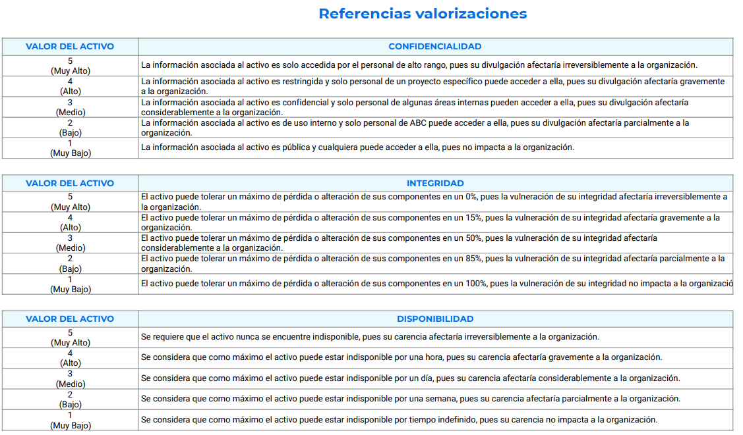

Slide 9
GRACIAS POR SU ATENCIÓN AHORA A TRABAJAR
FIRMES Y DIGNOS…

